Slide 1
中国哲学形成的早期历史与思想进程
哲学导论
授课对象：社会学一年级必修、全校选修
课程设计序号：10

Slide 2
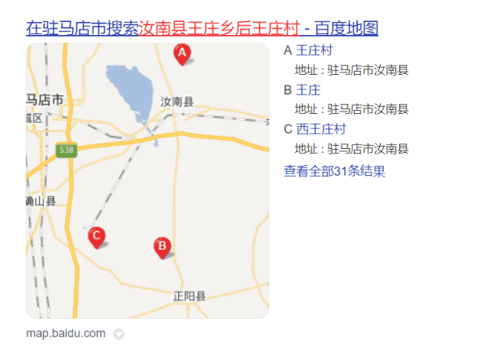


王庄乡、陆家嘴、徐家汇：地名中共同的文化烙印

Slide 3

中国哲学形成的早期历史与思想进程
教学内容
1、自然环境对中国文化形成的影响
2、商王的日名与商代的人祭淫祀
3、礼乐代鬼神：周公对商亡教训的反思
4、理性与仁爱：孔子哲学对周公精神的继承

Slide 4
1、自然环境对早期中国
文化形成的影响

Slide 5
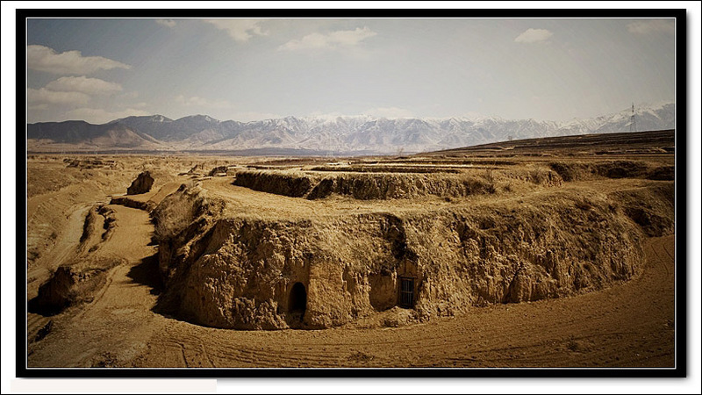
1、自然环境对中国文化形成的影响
2、商王的日名与商代的人祭淫祀
3、礼乐代鬼神：周公对商亡教训的反思
4、理性与仁爱：孔子哲学对周公精神的继承
农业文明的勃兴
易于耕种的纤细黄土、能带来丰沛雨量的季候风，和时而润泽大地、时而泛滥成灾的黄河，是影响中国命运的三大因素。它们直接或间接地促使中国要采取中央集权式的、农业形态的官职体系。
——黄仁宇：《中国大历史》

Slide 6

1、自然环境对中国文化形成的影响
2、商王的日名与商代的人祭淫祀
3、礼乐代鬼神：周公对商亡教训的反思
4、理性与仁爱：孔子哲学对周公精神的继承
相信我们的文明还能再延续2500年，子孙还会记得我们
将地球泊入比邻星轨道，成为这颗恒星的卫星。人们把这五步分别称为刹车时代、逃逸时代、流浪时代Ⅰ(加速)、流浪时代Ⅱ(减速)、新太阳时代。
整个移民过程将延续两千五百年时间，一百代人。
——刘慈欣：《流浪地球》

Slide 7
2、商王的日名与商代的人祭淫祀

Slide 8
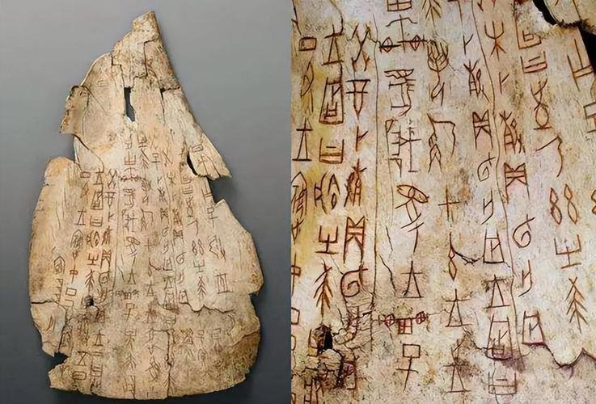
1、自然环境对中国文化形成的影响
2、商王的日名与商代的人祭淫祀
3、礼乐代鬼神：周公对商亡教训的反思
4、理性与仁爱：孔子哲学对周公精神的继承
天命玄鸟，降而生商：由农业带来的历法、占卜与祖先祭祀
商王的日名
成汤（大乙）名履、外丙名胜、仲壬名庸、太甲名至、沃丁名绚、大庚名辨、小甲名高、雍己名伷、大戊名密、仲丁名庄、外壬名发、河亶甲名整、祖乙名滕、祖辛名旦、沃甲名踰、祖丁名新、南庚名更、阳甲名和、盘庚名旬、小辛名颂、小乙名敛、武丁名昭、祖庚名曜、祖甲名载、廪辛名先、康丁名嚣、武乙名瞿、文丁名托、帝乙名羡、帝辛名受（纣）。
——《竹书纪年》

Slide 9
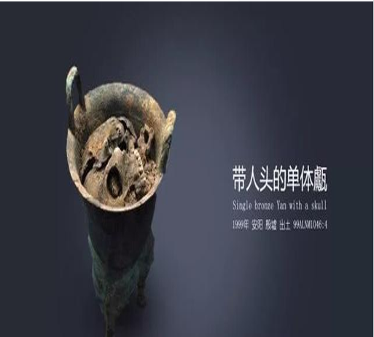
1、自然环境对中国文化形成的影响
2、商王的日名与商代的人祭淫祀
3、礼乐代鬼神：周公对商亡教训的反思
4、理性与仁爱：孔子哲学对周公精神的继承
人与神的交易：以祭品换取庇佑
人祭、人牲与人殉
殷墟发掘的各类仪式祭品绝对数量统计表
 | 成人 | 儿童 | 牛 | 羊 | 猪 | 狗 | 马 | 鹿
宗庙王陵 | 2051 | 20 | 3 | 16 | 15 | 23 | 129
建筑营造 | 148 | 92 | 12 | 117 |  | 122 |  | 1
手工作坊 | 10 |  | 5 |  |  |  | 5

Slide 10
3、以礼乐代鬼神：周公对
商亡教训的反思

Slide 11
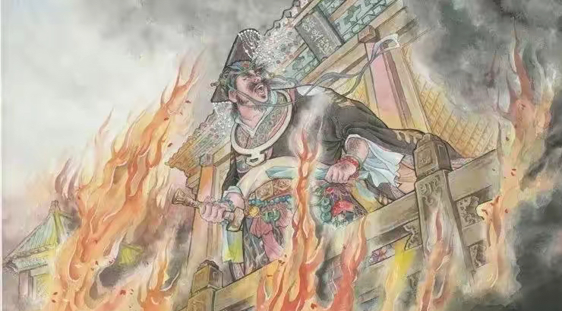
1、自然环境对中国文化形成的影响
2、商王的日名与商代的人祭淫祀
3、礼乐代鬼神：周公对商亡教训的反思
4、理性与仁爱：孔子哲学对周公精神的继承
小邦周何以取代大邑商
皇天无亲，惟德是辅。民心无常，惟惠之怀。为善不同，同归于治；为恶不同，同归于乱。尔其戒哉！
——《尚书·周书·蔡仲之命》
子曰：殷人尊神，率民以事神，先鬼而后礼，先罚而后赏。尊而不亲，其民之敝，荡而不静，胜而无耻。周人尊礼尚施，事鬼敬神而远之，近人而忠焉，其赏罚用爵列。
——《礼记·表记》

Slide 12
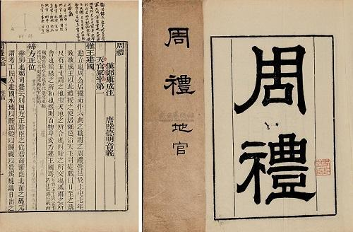
1、自然环境对中国文化形成的影响
2、商王的日名与商代的人祭淫祀
3、礼乐代鬼神：周公对商亡教训的反思
4、理性与仁爱：孔子哲学对周公精神的继承
忧患精神与制作周礼
自汤至于帝乙，无不率祀明德，帝无不配天者。在今後嗣王纣，诞淫厥佚，不顾天及民之从也。其民皆可诛。
——《史记·鲁周公世家》
成王在丰，天下已安，周之官政未次序，於是周公作周官，官别其宜，作立政，以便百姓。百姓说。
——《史记·鲁周公世家》

Slide 13

1、自然环境对中国文化形成的影响
2、商王的日名与商代的人祭淫祀
3、礼乐代鬼神：周公对商亡教训的反思
4、理性与仁爱：孔子哲学对周公精神的继承
勤奋谨慎与反对放纵
呜呼！君子所其无逸，先知稼穑之艰难，乃逸则知小人之依。相小人，厥父母勤劳稼穑，厥子乃不知稼穑之艰难，乃逸，乃谚。……无若殷王受之迷乱，酗于酒德哉！
——《尚书·无逸》
我文王之子，武王之弟，成王之叔父，我于天下亦不贱矣。然我一沐三捉发，一饭三吐哺，起以待士，犹恐失天下之贤人。
——《史记·鲁周公世家》

Slide 14
4、好学、理性、仁爱：
孔子对周公精神的继承

Slide 15
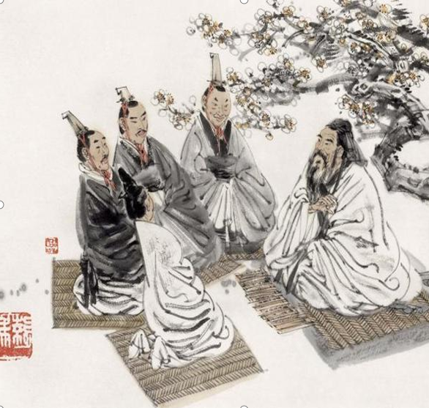
1、自然环境对中国文化形成的影响
2、商王的日名与商代的人祭淫祀
3、礼乐代鬼神：周公对商亡教训的反思
4、理性与仁爱：孔子哲学对周公精神的继承
先之、劳之、不厌、不倦
子路问政，子曰：先之，劳之。请益，曰：无倦。 ——《论语·子路》
敏而好学，不耻下问。
——《论语·公冶长》
吾尝终日不食、终夜不寝以思，无益，不如学也。
——《论语·泰伯》
默而识之，学而不厌，诲人不倦。
——《论语·述而》

Slide 16
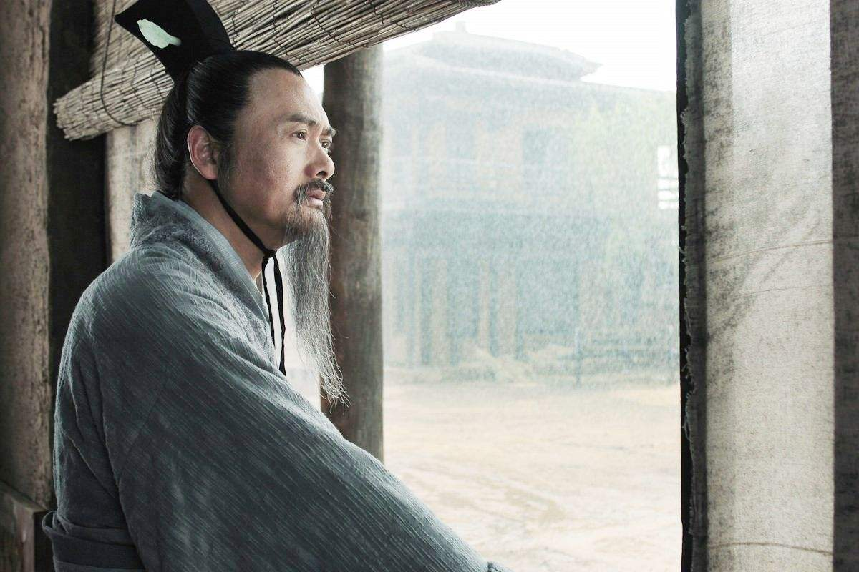
1、自然环境对中国文化形成的影响
2、商王的日名与商代的人祭淫祀
3、礼乐代鬼神：周公对商亡教训的反思
4、理性与仁爱：孔子哲学对周公精神的继承
现实主义与理性主义：敬鬼神而远之
季路问事鬼神。子曰：未能事人，焉能事鬼？曰：敢问死。曰：未知生，焉知死？
——《论语·先进》
祭如在，祭神如神在。子曰：“吾不与祭，如不祭。
——《论语·八佾》
子不语怪力乱神。
——《论语·述而》

Slide 17
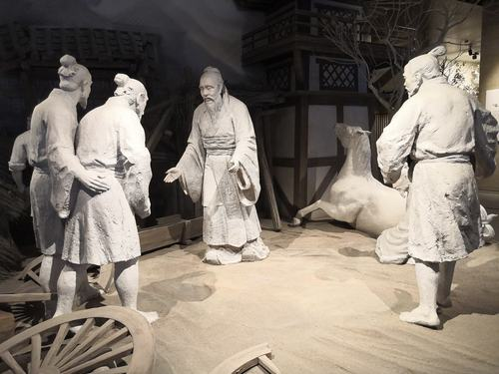
1、自然环境对中国文化形成的影响
2、商王的日名与商代的人祭淫祀
3、礼乐代鬼神：周公对商亡教训的反思
4、理性与仁爱：孔子哲学对周公精神的继承
同情与利他：仁爱的理想
樊迟问仁。子曰：爱人。
——《论语·颜渊》
厩焚，子退朝曰：“伤人乎？”不问马。
——《论语·乡党》
子曰：里仁为美。择不处仁，焉得知？
——《论语·里仁》
夫仁者，已欲立而立人，已欲达而达人。能近取譬，可谓仁之方也已。
——《论语·雍也》
仲尼曰：始作俑者,其无后乎！为其象人而用之也。
——《孟子·梁惠王上》

Slide 18
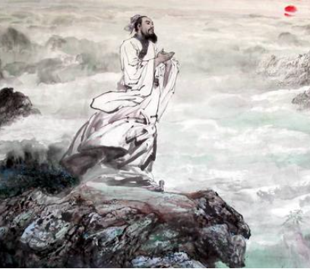
小结：周公与孔子所奠定的中国哲学精神
关注此世的理性主义
人本主义的政治理想
注重知识、学习与实践
远离神秘主义与鬼神迷信的思想自觉

Slide 19

作业
阅读《论语》及其周边史料，除了孔子外，在其中找一位你最喜欢的人物（可以不是孔子门徒），并写一个小传。
请填写在课程企业微信问卷星调查二维码中。

Slide 20
拓展阅读文献
1、（美）黄仁宇 著《中国大历史》，三联书店，2021年。
2、李硕 著《翦商：殷周之变与华夏新生》，广西师范大学出版社，2023年。（非学术类作品）
3、吾淳 著《中国哲学的起源》，上海人民出版社，2010。
4、《论语译注》，杨伯峻 译注，中华书局，2020年。
5、《尚书译注》，钱宗武 译注，中华书局，2022年。

Slide 21
谢 谢

